Slide 1

Готовимся к ЕГЭ 2020.
Задание 8.
Грамматические нормы.

Slide 2
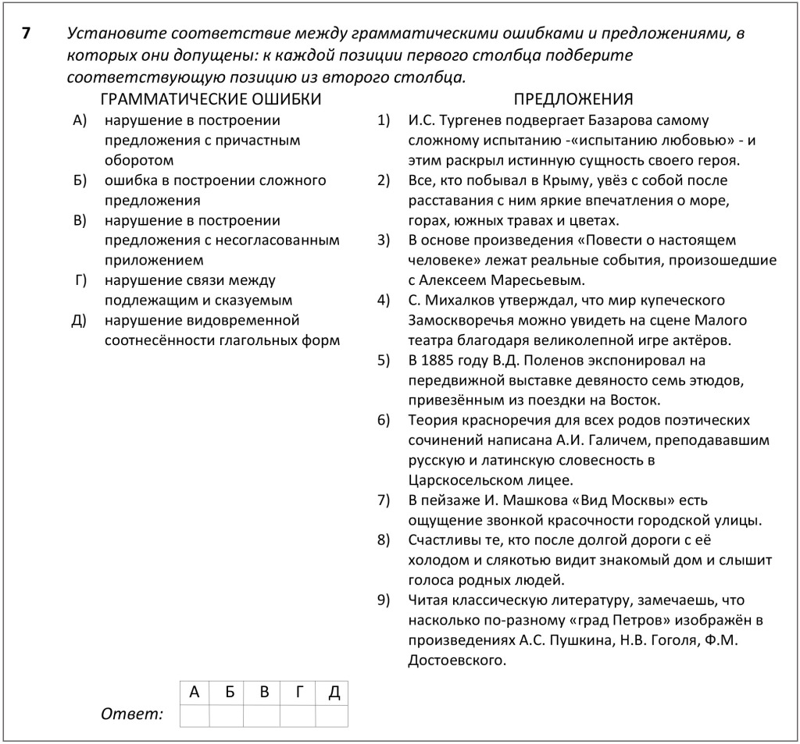

Slide 3
Установите соответствие между грамматическими ошибками и предложениями, в которых они допущены.
Грамматические ошибки | Предложения
А) нарушение в построении предложения с однородными членами | 1) В стихотворении «Мудрость языка» Б. Слуцкий вспоминает историю создания слова «лётчик» В. Хлебниковым.
Б) нарушение связи между подлежащим и сказуемым | 2)На витрине самыми запоминающимися были двое штук часов в виде фигур животных, выполненных из слоновой кости.
В) неправильное построение предложения с косвенной речью | 3)Алехин, входя в гостиную, вскликнул, что он очень рад всех нас видеть.
Г) нарушение видо-временной соотнесённости глагольных форм | 4) Те из учеников, кто невнимательно выполнил домашнее задание, вряд ли справится с контрольной работой.
Д) ошибка в употреблении имени числительного | 5) Экономисты говорят о снижении инфляции и что задержки зарплаты больше не будет.
 | 6) Будучи мёртвым языком, латынь использовалась как международный язык науки.
 | 7) Отец рассказывал, что мы и через двадцать лет после окончания института каждый год ездим на встречу выпускников.
 | 8) Благодаря трудолюбию и сообразительности абитуриенту удалось справиться со сложным заданием.
 | 9) Мы – его ученики – шли на урок, чтобы послушать его, чтобы прикасаться к новому и неизведанному, чтобы поделиться тем, что нас волнует

Slide 4
Установите соответствие между грамматическими ошибками и предложениями, в которых они допущены.
Грамматические ошибки | Предложения
А) нарушение в построении предложения с причастным оборотом | 1) Я показал гостям автограф писателя, который мне очень дорог.
Б) нарушение в построении предложения с деепричастным оборотом | 2) Автор статьи рассматривает условия, при которых частица, двигаясь равномерно, излучает электромагнитные волны.
В) неправильное употребление падежной формы существительного с предлогом | 3) В романе «Войне и мире» показана история трёх семейств: Болконских, Ростовых и Курагиных.
Г) нарушение в построении предложения с несогласованным приложением | 4) В повести «Капитанская дочка» имеется ряд эпизодов, указывающие не только на жестокость обеих борющихся сторон, но и на их способность к милосердию и великодушию.
Д) ошибка в построении сложного предложения | 5) Уникальным явлением в жанре эссе стал роман А.И. Герцена «Былое и думы», который был назван «эссеистическим романом, эпопеей, энциклопедией».
 | 6) Подобно многим другим произведением Сурикова, картина «Боярыня Морозова» создавалась художником в течение ряда лет.
 | 7) По возвращению в Петербург Толя отказался ехать домой сразу из аэропорта.
 | 8) Приехав из столицы, мысли и душа остались в родной деревне.
 | 9) Те, кто не смог понять и оценить новаторство Пушкина, постоянно обвиняли его в простонародности.

Slide 5
Установите соответствие между грамматическими ошибками и предложениями, в которых они допущены.
Грамматические ошибки | Предложения
А) нарушение в построении предложения с причастным оборотом | 1) После битвы при Листвене между войском киевского князя Ярослава и дружиной его младшего брата Мстислава Ярослав, потерпев поражение, бежит в Новгород.
Б) нарушение в построении предложения с деепричастным оборотом | 2) Богатство русского словаря позволяет точно назвать не только тот или иной предмет, его признаки, различные действия, но и выразить самые разнообразные оттенки значения.
В) неправильное употребление падежной формы существительного с предлогом | 3) Дом, в котором первые годы по приезде в Петербург проживал драматург, находился на набережной Красного канала.
Г) нарушение связи между подлежащим и сказуемым | 4) Сдав экзамен на степень бакалавра, у него закружилась голова от успеха.
Д) ошибка в построении предложения с однородными членами | 5) Особенно много квартир сдавалось внаём летом, когда люди выезжали на дачи и оставляли пустующей свою жилплощадь.
 | 6) Согласно данных Красной книги языков России на водском языке в начале 1990-х годов говорили всего несколько человек.
 | 7) Транслятор Лаврова, благодаря простоте входного языка и высокой эффективности компиляции, приобрёл большую популярность.
 | 8) Одним из художников, применивших пленэрную живопись, был В. Д. Поленов.
 | 9) В связи с ростом правонарушений на дорогах ГИБДД провёл месячник безопасности движения.

Slide 6
Установите соответствие между грамматическими ошибками и предложениями, в которых они допущены.
Грамматические ошибки | Предложения
А) нарушение в построении предложения с однородными членами | 1) Когда закончилась война, о которой рассказывала бабушка, не скрывая боль в душе, жить стало ещё труднее.
Б) нарушение в построении предложения с деепричастным оборотом | 2) Туманные полосы начали понемногу алеть и расходиться, в которых тонули луга и пашни.
В) неправильное употребление имени числительного | 3) Когда смотришь на памятник М.Ю. Лермонтову, складывается впечатление, что поэт оглядывает и восхищается любимым городом.
Г) нарушение связи между подлежащим и сказуемым | 4) Случайно встретившись, двое подруг долго рассказывали друг другу последние новости.
Д) ошибка в построении сложного предложения | 5) В 1970-е годы все мальчишки страстно любили детские фильмы, а кинотеатр «Надежда» в центре города уже с утра осаждалась ребятами, жаждущими увидеть приключения своих сверстников.
 | 6) Те, кто побывал в Антарктиде, могли видеть действующий вулкан Эребус, расположенный на одном из прибрежных островов.
 | 7) Спустившись в лощину, археологами стало понятно, откуда исходит мягкий свет.
 | 8) Пчёл привлекают цветы, не только издающие благоухающий аромат, но и обладающие яркой окраской.
 | 9) Город Сочи стал столицей проведения XXII зимних Олимпийских игр.

Slide 7
Установите соответствие между грамматическими ошибками и предложениями, в которых они допущены.
Грамматические ошибки | Предложения
А) нарушение в построении предложения с однородными членами | 1) Всю жизнь здоровье Фриды Кало было слабым: она страдала полиомиелитом с шестилетнего возраста, а после серьезной автомобильной аварии, в которую она попала в подростковом возрасте, ей пришлось выдержать многочисленные операции, повлиявшие на всю жизнь.
Б) нарушение в построении предложения с деепричастным оборотом | 2) Когда детям надоело играть в песочнице, они побегут в детскую, где полным-полно игрушек и даже есть вигвам, особенно радующий малышей.
В) нарушение видо-временной соотнесенности глагольных форм | 3) В некоторых племенах Южной Америки до сих пор сохранился культ предков: местные индейцы уважают, боятся и поклоняются духам умерших.
Г) нарушение связи между подлежащим и сказуемым | 4) Когда Энрике Бернат, основатель компании по производству карамели, обратился к Сальвадору Дали с просьбой нарисовать что-то запоминающееся для оформления обертки, художник очень быстро набросал ему картинку, где была изображена ромашка «Чупа-Чупс».
Д) неправильное употребление падежной формы существительного с предлогом | 5) Конфликт оказался неразрешимым: каждая сторона, ссылаясь на события в прошлом, обвиняли друг друга все больше и больше, и в результате не удалось не только прийти к компромиссу, но и спокойно выслушать взаимные претензии.
 | 6) Задумав новую картину, я беру новый холст, натянутый на подрамник, ставлю его на мольберт, набрасываю углем рисунок.
 | 7) Учитель, закончив урок, обратился ко мне и попросил, чтобы я сходил в библиотеку и принес три экземпляра словаря.
 | 8) Гессе начал увлеченно заниматься живописью со времен Первой мировой войны, причем, будучи самоучкой, главная его цель состояла в том, чтобы преодолеть душевный кризис.
 | 9) Вам нужно немедленно оплатить за телефонные переговоры.

Slide 8
Установите соответствие между грамматическими ошибками и предложениями, в которых они допущены.
Грамматические ошибки | Предложения
А) ошибка в построении сложного предложения | 1) Флигель, стоящий на самом краю участка, в котором много лет жил Григорий Ефремович, все еще выглядел надежным.
Б) нарушение видо-временной соотнесенности глагольных форм | ₂₎ Марью Дмитриевну знала царская фамилия, знала вся Москва, знал весь Петербург, и оба города, удивляясь ей, втихомолку посмеивались над ее грубостью, рассказывали про нее анекдоты, однако все без исключения уважали и боялись ее.
В) неправильное употребление падежной формы существительного с предлогом | 3) Я, желая познать и вникнуть во все тайны этой загадочной, полной мистических деталей истории, которая случилась с моими далёкими предками около трёх веков назад, сутками сидела в архивах в поисках новых подробностей.
Г) нарушение связи между подлежащим и сказуемым | 4) По приближению и отдалению гона, по звукам голосов известных ему собак, по приближению, отдалению и возвышению голосов доезжачих он чувствовал то, что происходило за перелеском.
Д) ошибка в построении предложения с однородными членами | 5) Когда раздались первые звуки колокола, ворота, натужно скрипя, отворились, после чего поток людей хлынули на рыночную площадь и, казалось, затопили её в одно мгновение.
 | 6) Пришли святки, и, кроме парадной обедни, кроме торжественных и скучных поздравлений соседей и дворовых, кроме надетых на всех новых платьев, не было ничего особенного, ознаменовывающего святки.
 | 7) В странном полузабытьи он принялся ходить по дачным улицам, расчерченным луною на светлые и тёмные шахматные поля, говоря вслух и размахивая руками, как вдруг откуда-то сбоку на него налетела Найда и сбила с ног могучими лапами.
 | 8) Небо на юге черное-черное, и звезды на нем как будто водили хоровод.
 | 9) Станислав имел преимущество над противником.

Slide 9
Установите соответствие между грамматическими ошибками и предложениями, в которых они допущены.
Грамматические ошибки | Предложения
А) нарушение в построении предложения с однородными членами | 1) Мама с детства говорила мне, чтобы я, оказавшись в трудной ситуации, прислушивалась к своим ощущениям, доверяла им, и тогда мне удастся избежать паники и отчаяния и принять верные решения.
Б) нарушение связи между подлежащим и сказуемым | 2) Отец, в силу привычки, даже по выходе на пенсию вставал в пять утра и потом целый день не покладая рук работал то в своей столярной мастерской, то в огороде, а вечером неизменно садился за книги и читал не менее ста страниц.
В) ошибка в построении сложного предложения | 3) ООН был рожден в то время, когда завершилась Вторая мировая война.
Г) нарушение видо-временной соотнесённости глагольных форм | 4) Одним из важнейших социальных факторов, оказывающих влияние на поведение первокурсников, является необходимость привыкания к новым условиям обучения, освоения новой социальной роли – студента высшего учебного заведения.
Д) нарушение в построении предложения с причастным оборотом | 5) Анна Николаевна видит лицо сына, внимательно прислушивающееся к разговору отца и деда.
 | 6) Ряд школ ввел в свой курс программы углубленного изучения нескольких предметов.
 | 7) Собирание народных песен Гоголем было не столько новым увлечением, а достаточно неожиданным подходом к истории.
 | 8) Литературоведы до сих пор не могут с уверенностью сказать, что познакомился ли Лермонтов при жизни с Пушкиным.
 | 9) Те, кто узнал себя в гоголевских комедиях, обрушивали на автора бурю негодования.

Slide 10


